Slide 1
ПІЛОТНИЙ ПРОЕКТ · ГРУДЕНЬ 2025
КЕЙС · EMAIL-МАРКЕТИНГ · AI-АВТОМАТИЗАЦІЯ
Email-автоматизація для
медичної косметологічної клініки
Viktoria Ves Clinic · Львів + Ужгород
Повний цикл: дослідження → SEO-лендинг → email-воронка → CRM → Make → AI-бот
47
8
7
2
контактів у пілоті
листів у системі
угод у HubSpot
AI-боти
Медична косметологія
AI + Email-маркетинг
HubSpot · Make · AC
Chatfuel · Voiceflow
1

Slide 2
01 · КОНТЕКСТ І ВИХІДНІ ДАНІ
ПІЛОТ · ГРУДЕНЬ 2025 · 3 ТИЖНІ · 47 КОНТАКТІВ
Клієнт, ніша, стан бізнесу до проекту
Viktoria Ves Clinic — медична косметологічна клініка у Львові та Ужгороді. Естетична та ін'єкційна косметологія з лікарським підходом. Всі процедури — після діагностики, за медичними протоколами.
Дослідження ЦА
01
3К + персони + 4 інтерв'ю
СТАН ДО ПРОЕКТУ
SEO + Landing
02
✕ Комунікація лише через Instagram та сайт
12 ключів, A/B гіпотези
✕ Обробка заявок — 100% вручну адміністратором
✕ Немає CRM: ліди губляться, джерела невідомі
✕ Email-розсилки — нерегулярні, без сегментації
Email + AC
03
СТАТУС ПРОЕКТУ
4 серії, 8 листів, UA+EN
Пілотний запуск: грудень 2025, 3 тижні. База: 47 контактів. Система повністю налаштована та протестована — готова до масштабування на реальну аудиторію.
04
HubSpot + Make
Pipeline, UTM, автоматизації
05
AI-боти
Chatfuel + Voiceflow
2

Slide 3
02 · ПРОБЛЕМА (PROBLEM STATEMENT)
Що не працювало і які були наслідки для бізнесу
Клініка мала трафік з Instagram та Google, але конверсія в запис — критично низька. Потенційні клієнти йшли після першого контакту.
📉
Втрати лідів
⏳
Час адміністратора
🎯
Нульовий прогрів
~70%
3–4 год
0
не доходили до запису
щодня на ручну роботу
системних дотиків після підписки
Ніхто не відстежував звідки прийшли і чому пішли. Повторні дотики — відсутні.
Відповіді в Direct, нагадування, обробка запитів — все вручну, щодня.
Жодних послідовних комунікацій. Клієнт забував про клініку через 24 год.
ОЧІКУВАННЯ:
Зацікавлена людина має самостійно проходити шлях до запису, отримувати контент автоматично. Рекламний бюджет повинен бути підкріплений трекінгом: звідки ліди і які оголошення дають результат.
3

Slide 4
03 · ДОСЛІДЖЕННЯ · ПЕРСОНИ ЦА
Три сегменти аудиторії — чотири інтерв'ю
3К-аналіз + 4 глибинних інтерв'ю з потенційними клієнтами 24–45 років у Львові, Ужгороді та Івано-Франківську. Висновок: люди хочуть довіри, а не знижок.
Марина, 35
Катя, 24
Віктор, 45
Менеджер · Львів
Офісна робота · Ужгород
Директор · Івано-Франківськ
ПРОБЛЕМА:
ПРОБЛЕМА:
ПРОБЛЕМА:
Зморшки, пігментація, тонус
Акне, постакне, рубці
Сірість, зморшки, купероз
СТРАХ:
СТРАХ:
СТРАХ:
Виглядати 'переколотою'
Ціна та невдалий попередній досвід
Виглядати 'відретушовано'
БАЖАЄ:
БАЖАЄ:
БАЖАЄ:
Медичний підхід + натуральний результат
Схема лікування + кейси до/після
Медицина без пафосу + пояснення лікаря
Ключовий інсайт: всі 3 сегменти хочуть довіри — медичної компетентності й прозорості, а не акцій.
4

Slide 5
03 · ДОСЛІДЖЕННЯ · 5 БАР'ЄРІВ З ІНТЕРВ'Ю
Що реально заважає людям записатись
Кожен бар'єр прямо визначив структуру воронки: яка серія листів, який тайминг, яке CTA.
Страх 'ненатуральності'
4/4
Недовіра до Instagram-реклами
4/4
Потреба в поясненні процесу
4/4
"Не хочу виглядати відретушованим." — Віктор, 45р.
"У всіх ідеальні до/після. Не знаю, кому вірити." — Діана
"Пояснили б навіщо саме ця процедура." — Олексій
→ W2: безпека + лікарський підхід
→ N2: реальні кейси + протоколи
→ N1: як проходить діагностика
Відкладання ('потім')
3/4
Цінова чутливість
2/4
"Думаю, що треба, але руки не доходять." — Олексій
"Без розуміння цінності ціна завелика." — Діана.
→ S1–S2: дедлайн знижки
→ W1: −20% + пояснення цінності
5

Slide 6
04 · РІШЕННЯ (SOLUTION)
5 компонентів — обґрунтована архітектура
Кожен інструмент вибрано під конкретну бізнес-задачу, а не для демонстрації можливостей.
01
🔍
02
📄
03
✉
04
📊
05
🤖
Дослідження ЦА
SEO-лендинг
ActiveCampaign
HubSpot + Make
Chatfuel + Voice
Miro + GPT
HTML + GPT
Email automation
CRM + No-code
AI-боти
Чому:
Чому:
Чому:
Чому:
Чому:
Без реальних бар'єрів → система не влучає. Дослідження — не опція, а основа.
Єдина точка збору лідів. Без лендингу → немає куди вести трафік.
Замінює ручні розсилки. Мовний split → персоналізація без додаткових витрат.
HubSpot — безкоштовно. Make з'єднує всі сервіси без програміста.
Перша лінія 24/7. Знімає навантаження з адміністратора у позаробочий час.
6
6

Slide 7
05 · ПРОЦЕС · EMAIL-ВОРОНКА
Поведінкова воронка: 4 серії, 8 листів
Система реагує на дії підписника, а не на календар. Клік = зацікавленість → наступна серія. Запис = ціль досягнута → автоматична зупинка.
WELCOME
ПРОГРІВ
ПРОДАЖ
РЕАКТ.
W1–W2
N1–N2
S1–S2
R1–R2
ТРИГЕР:
ТРИГЕР:
ТРИГЕР:
ТРИГЕР:
Форма сайту
Без кліку у W2
Клік у N1/N2
30 днів без запису
›
›
›
CTA:
CTA:
CTA:
CTA:
Отримати −20%
Подивитись етапи
Записатись
Перевірити шкіру
ЦІЛЬ:
ЦІЛЬ:
ЦІЛЬ:
ЦІЛЬ:
Підтвердити підписку, видати знижку, зняти страх безпеки
Пояснити діагностику, показати кейси, побудувати довіру
Підвести до запису. СТОП при успішному записі
Повернути інтерес. Архів неактивних
ТАЙМИНГ:
ТАЙМИНГ:
ТАЙМИНГ:
ТАЙМИНГ:
День 0–1
День 2–3
День 4–5
+30 днів
СТОП-УМОВИ:
Спам >0.3% → пауза · Відписки >1% → менша частота · Bounce >2% → чистка · 0 кліків / 2 листи → переписати CTA
7

Slide 8
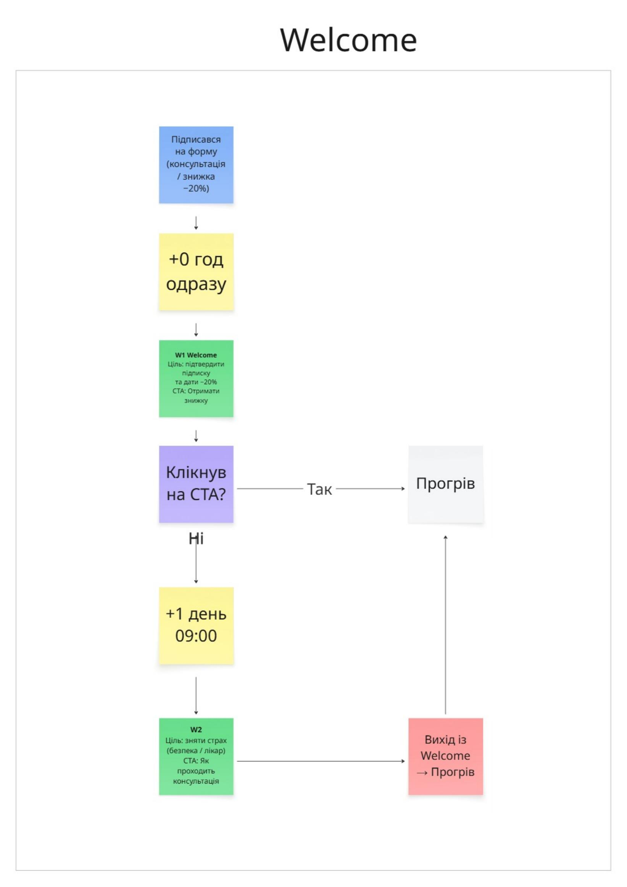
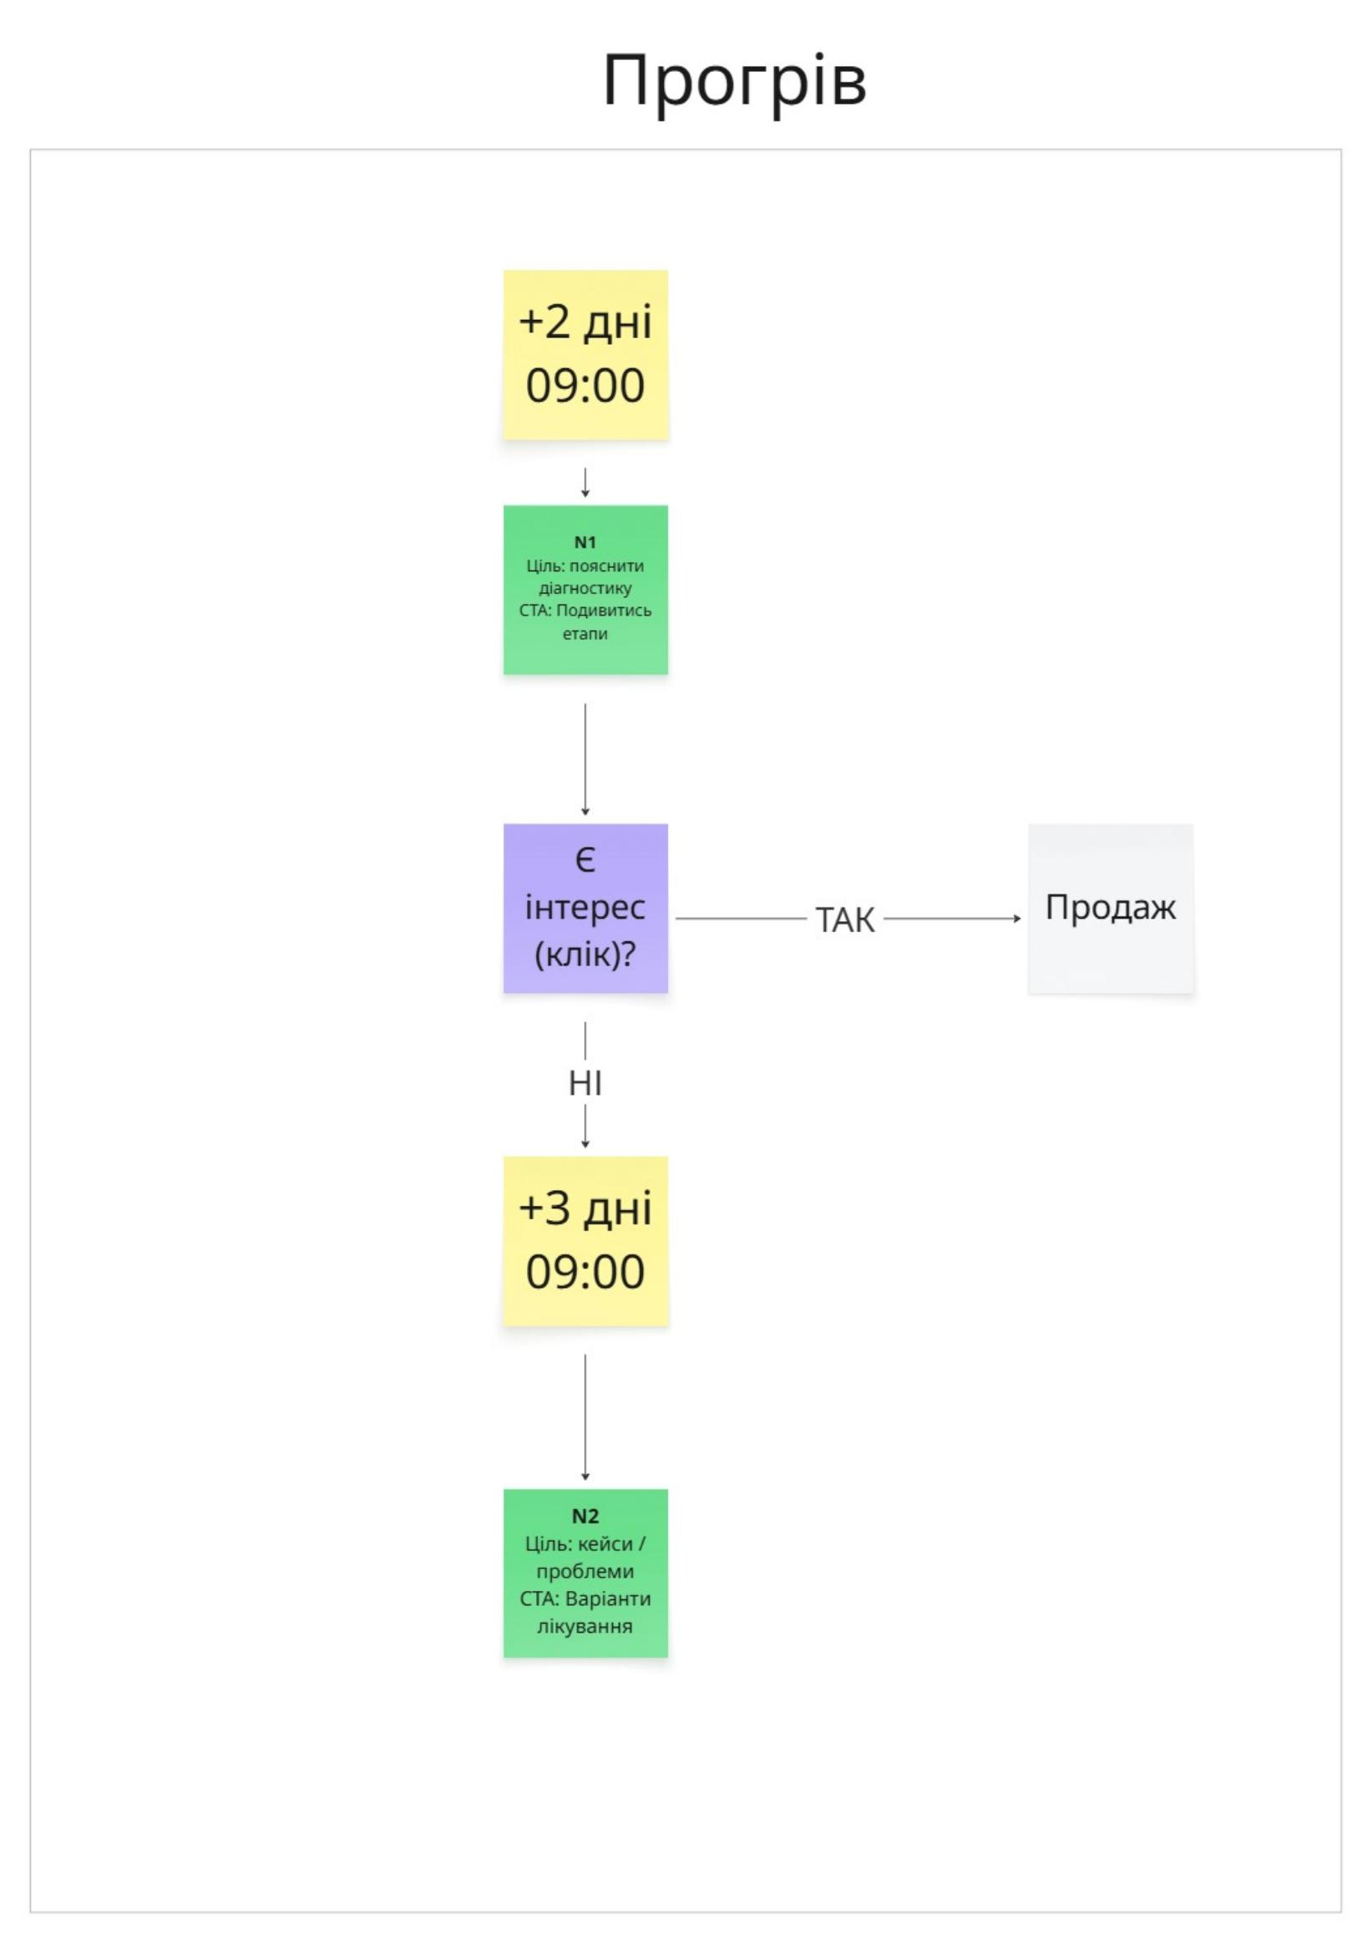
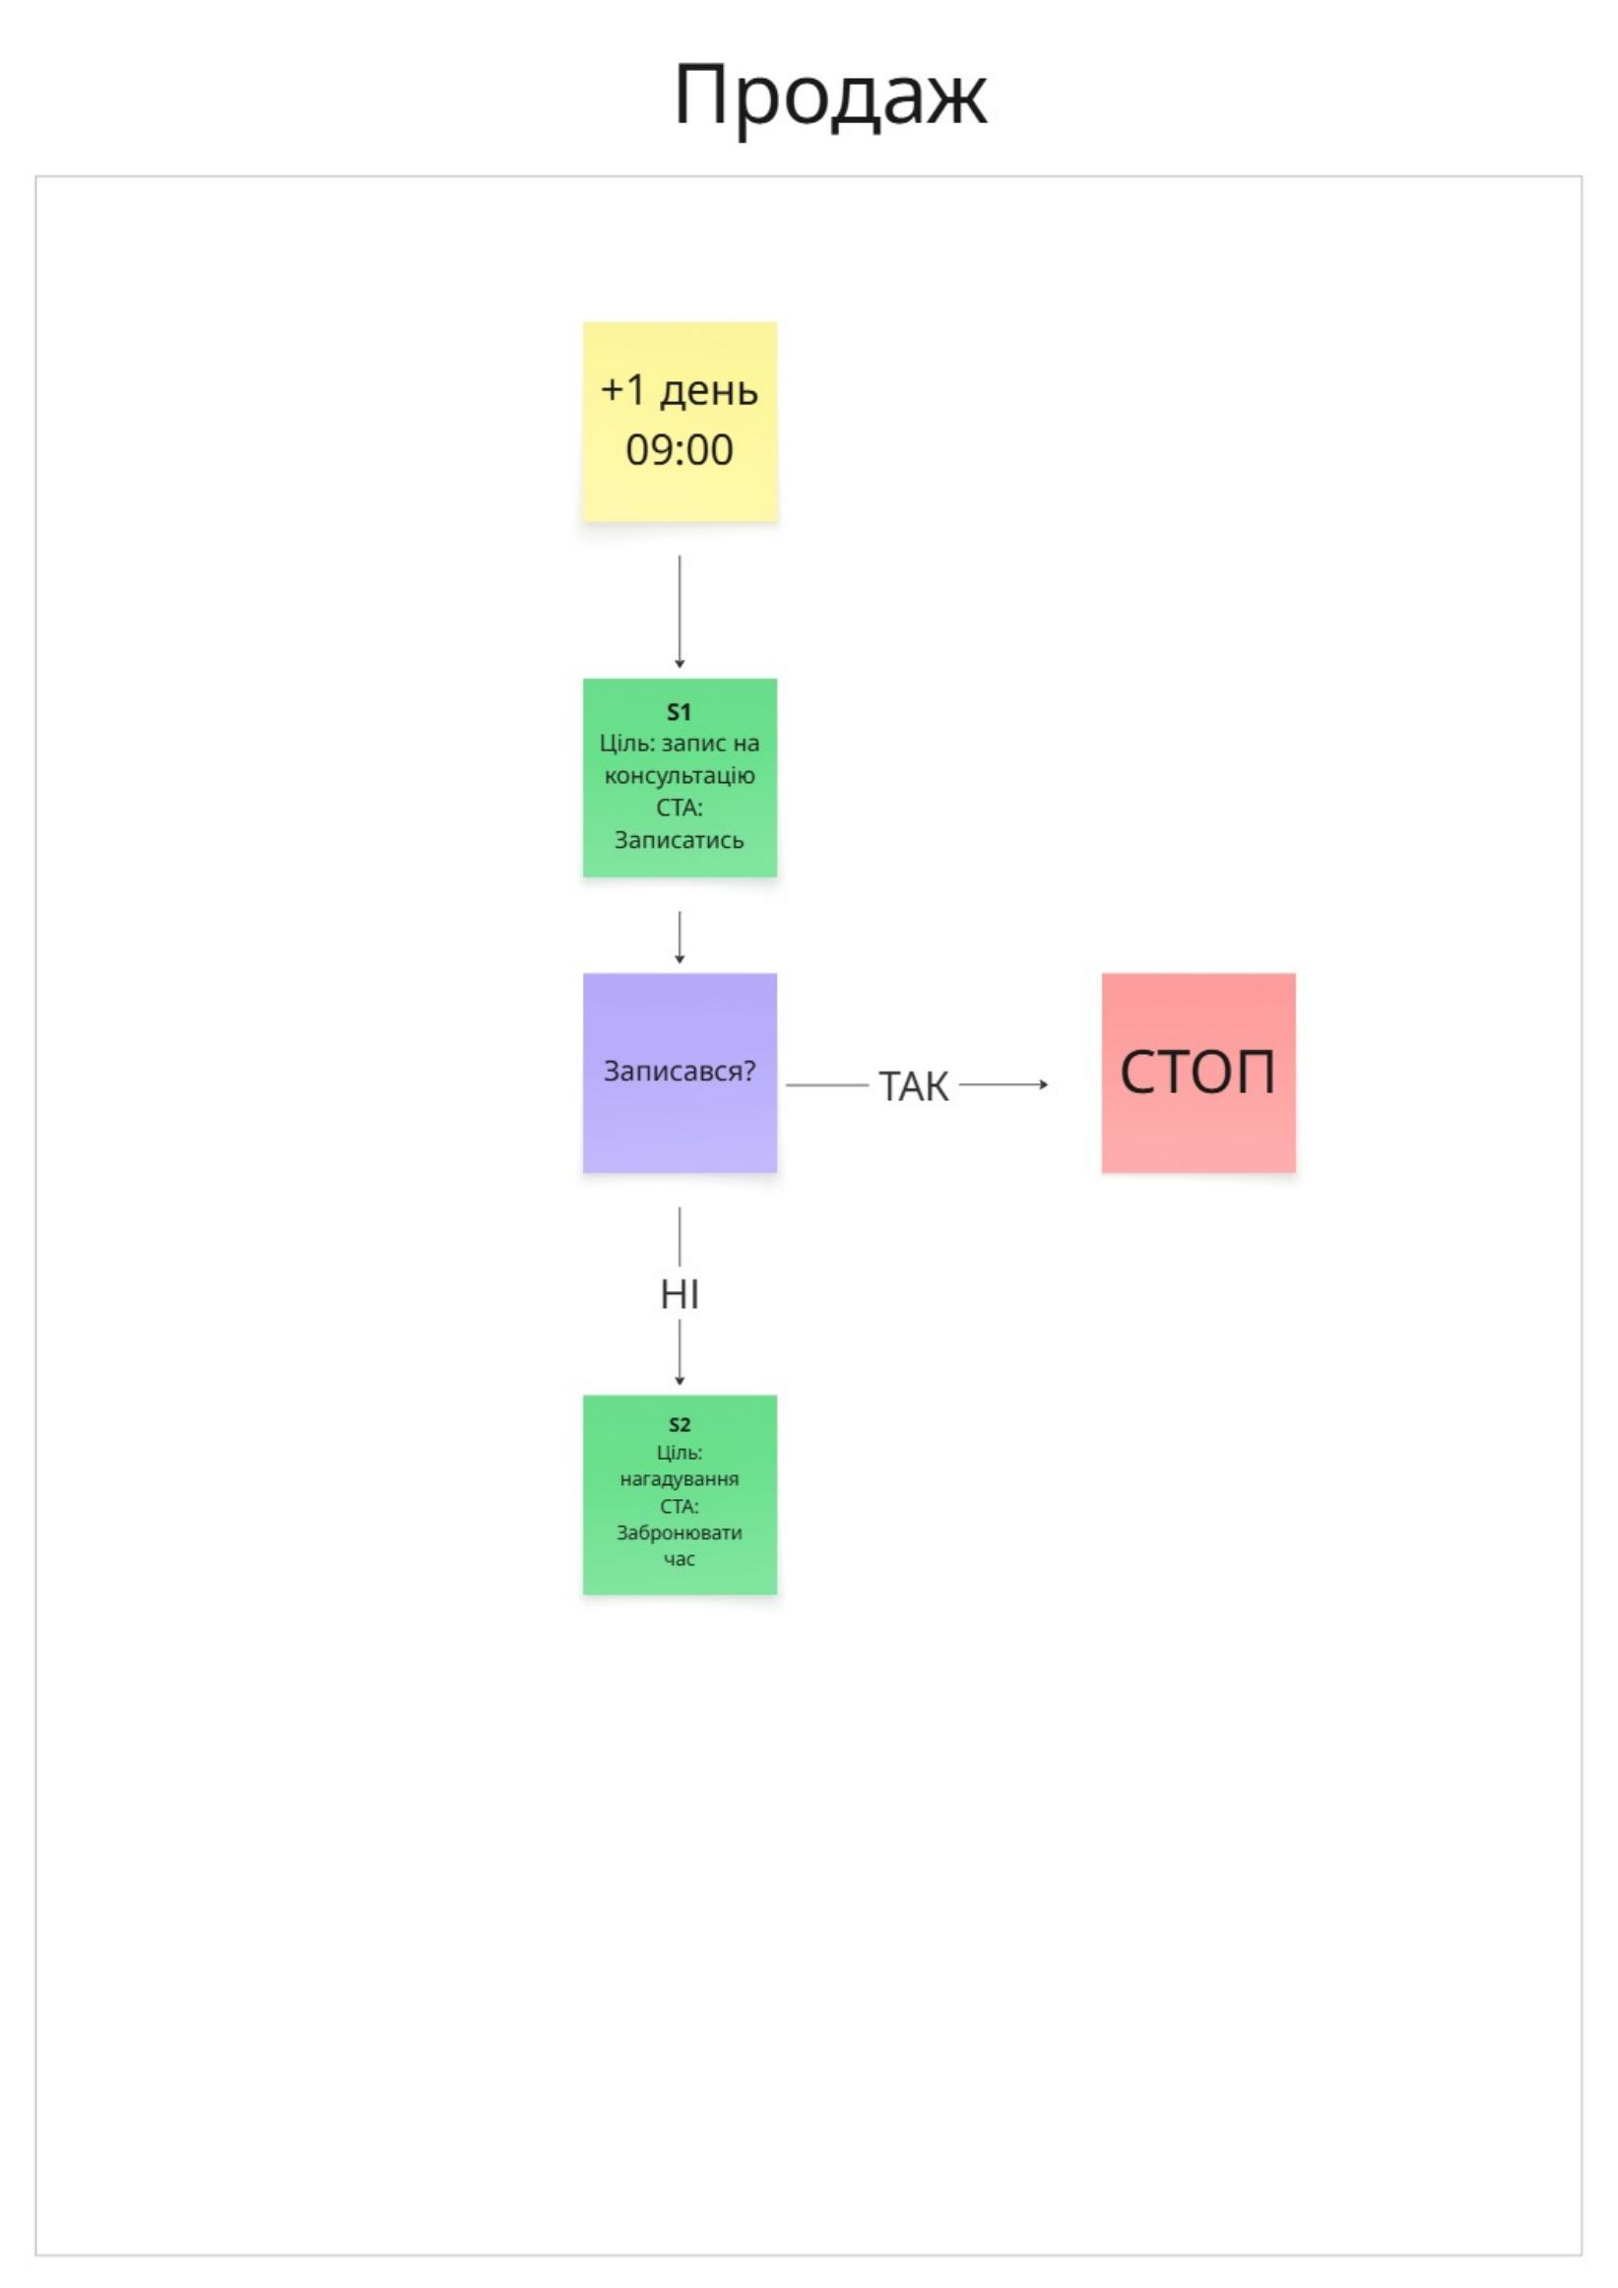
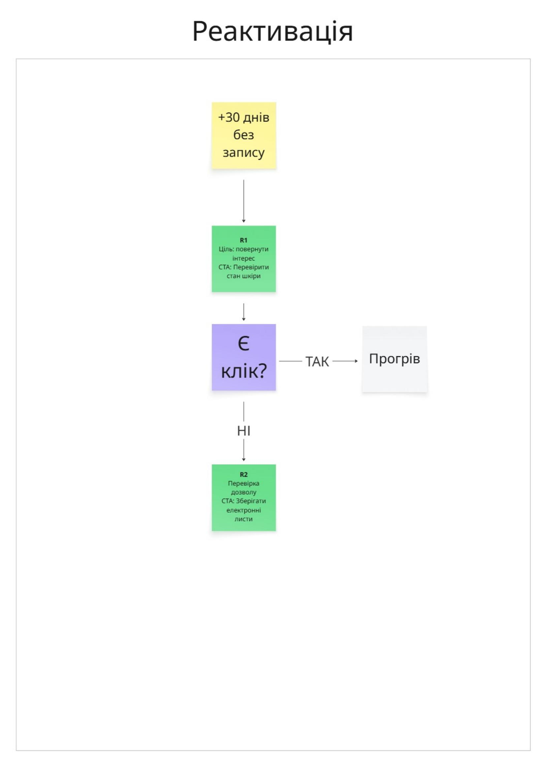
05 · ПРОЦЕС · СХЕМИ АВТОМАТИЗАЦІЙ
Flow-діаграми з реального проекту
Welcome W1–W2
Прогрів N1–N2
Продаж S1–S2
Реактивація R1–R2
8
8

Slide 9
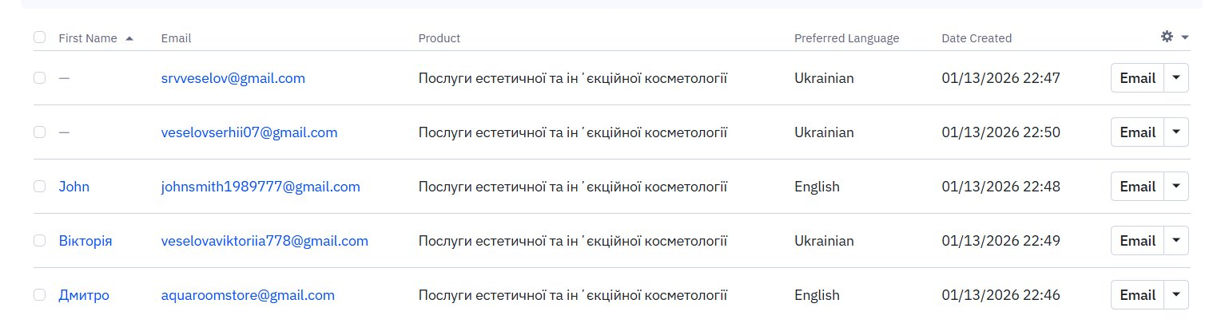
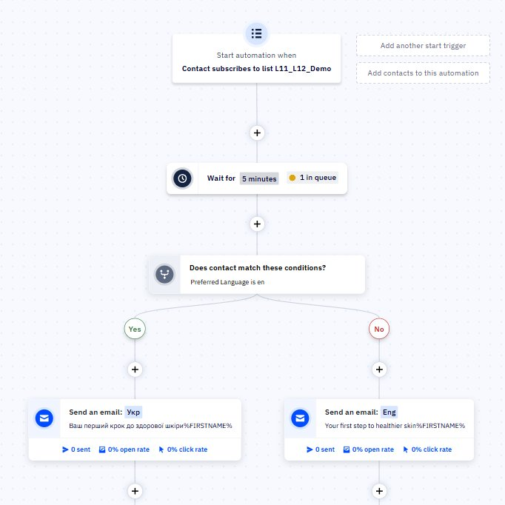
05 · ПРОЦЕС · ACTIVECAMPAIGN
ПІЛОТ · ГРУДЕНЬ 2025 · 3 ТИЖНІ · 47 КОНТАКТІВ
Сегментація бази та мовне розгалуження UA/EN
47 контактів імпортовано в AC з полями: email, first_name, product, language. Automation flow запускається при підписці та автоматично вибирає мову листа.
AC — список 47 контактів (UA / EN · 01/2026)
AC — automation: мовний split (Yes→UA / No→EN)
Тригер
Subscribes to list L11_L12_Demo
Умова
Preferred Language is EN → EN email / інакше → UA
Підтверджено
47 контактів імпортовано, split протестовано
9

Slide 10
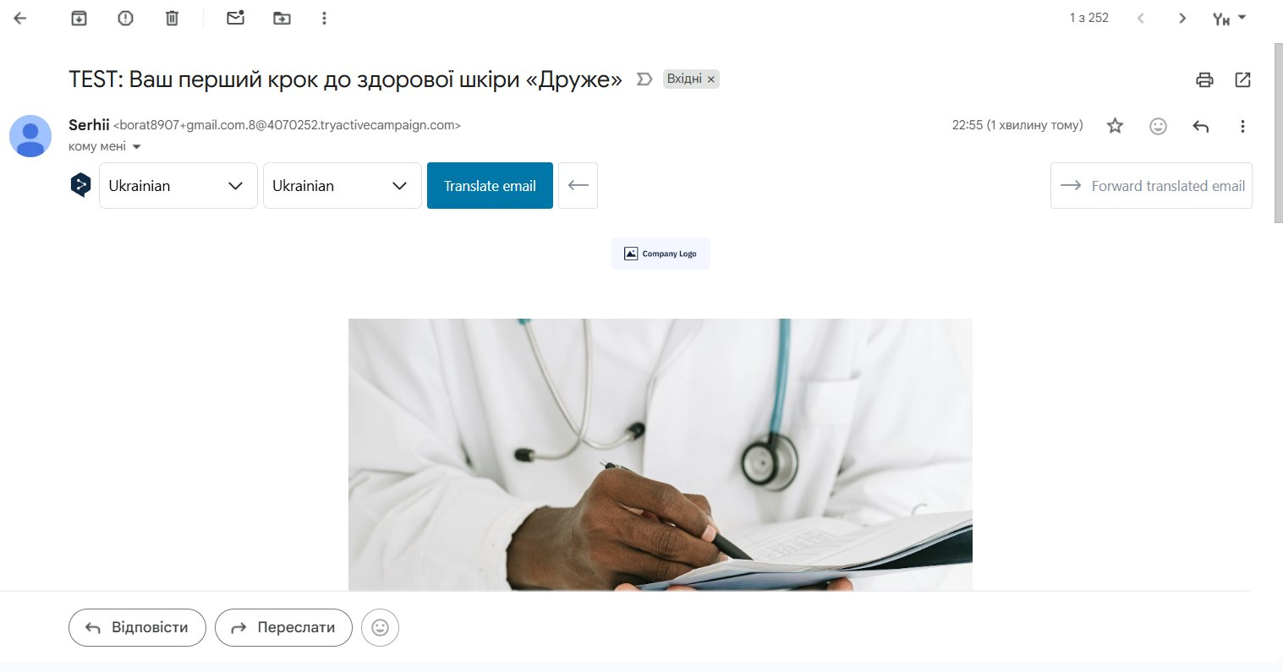
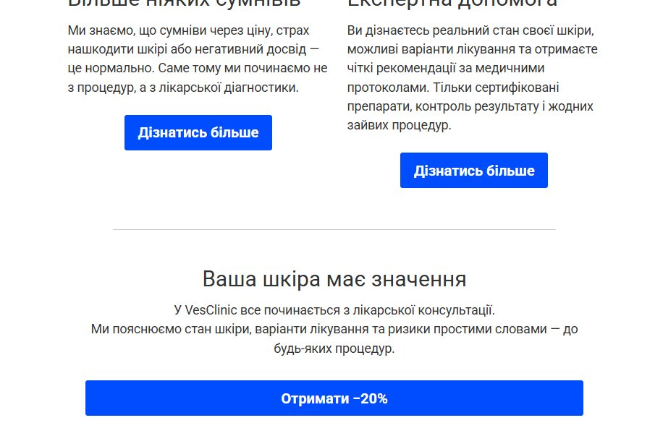

05 · ПРОЦЕС · EMAIL · РЕАЛЬНА ВІДПРАВКА
ПІЛОТ · ГРУДЕНЬ 2025 · 3 ТИЖНІ · 47 КОНТАКТІВ
Лист W1 доставлено: скріншот з Gmail
Лист W1 реально отримано на тестовий inbox о 22:55. Підтверджено: automation запрацювала, UA-версія відправлена автоматично на основі поля 'language'.
Gmail inbox — отримано лист W1 UA · 22:55 · ActiveCampaign ✓
Шаблон W1 UA — «Ваш перший крок до здорової шкіри»
Шаблон W1 EN — «Your Skin Health Journey»
Підтверджено технічно:
UA та EN листи доставлені на тестові адреси. Тема, прехедер та персоналізація {FIRSTNAME} — спрацювала коректно.
10

Slide 11
05 · ПРОЦЕС · SEO + LANDING PAGE
SEO-структура лендингу та A/B гіпотези
Ціль лендингу — збір email-підписників через форму з офером «−20% на першу процедуру». Трафік: Google Organic + Instagram/Facebook Ads.
ЯДРО КЛЮЧОВИХ ФРАЗ
A/B ГІПОТЕЗИ ДЛЯ ТЕСТУ
Комерційні
Елемент
Гіпотеза
Очік. ефект
· медична косметологія Львів
H1 Hero
Медична косметологія > абстрактний заголовок
+10% CTR
· ін'єкційна косметологія ціна
· косметологічна клініка Ужгород
Інформаційні
Офер CTA
Конкретна проблема → більше довіри до форми
+3 п.п. CR
· як позбутися пігментації обличчя
· ін'єкційна косметологія безпечно
· лікування акне у косметолога
Банер
Clean-медичний стиль > lifestyle на мобайлі
+8% CTR
Брендові
· Viktoria Ves Clinic
· косметолог Вікторія Вес Львів
H1 варіанти:
«Медична косметологія у Львові» · «Лікування акне та пігментації у лікаря» · «Естетична косметологія — Viktoria Ves»
11

Slide 12
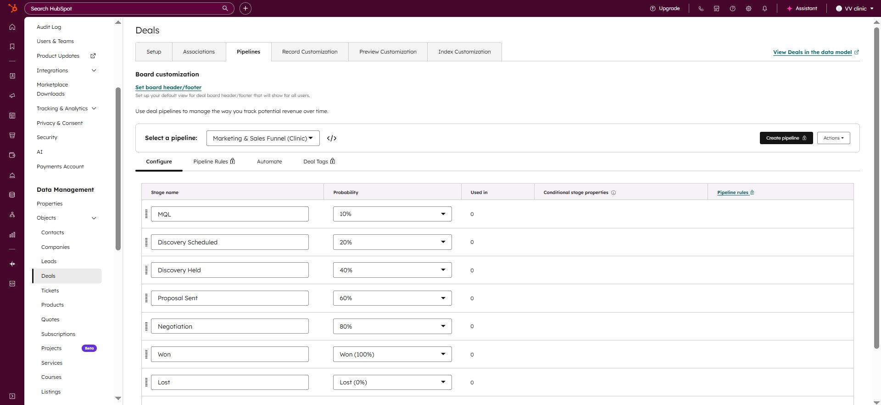
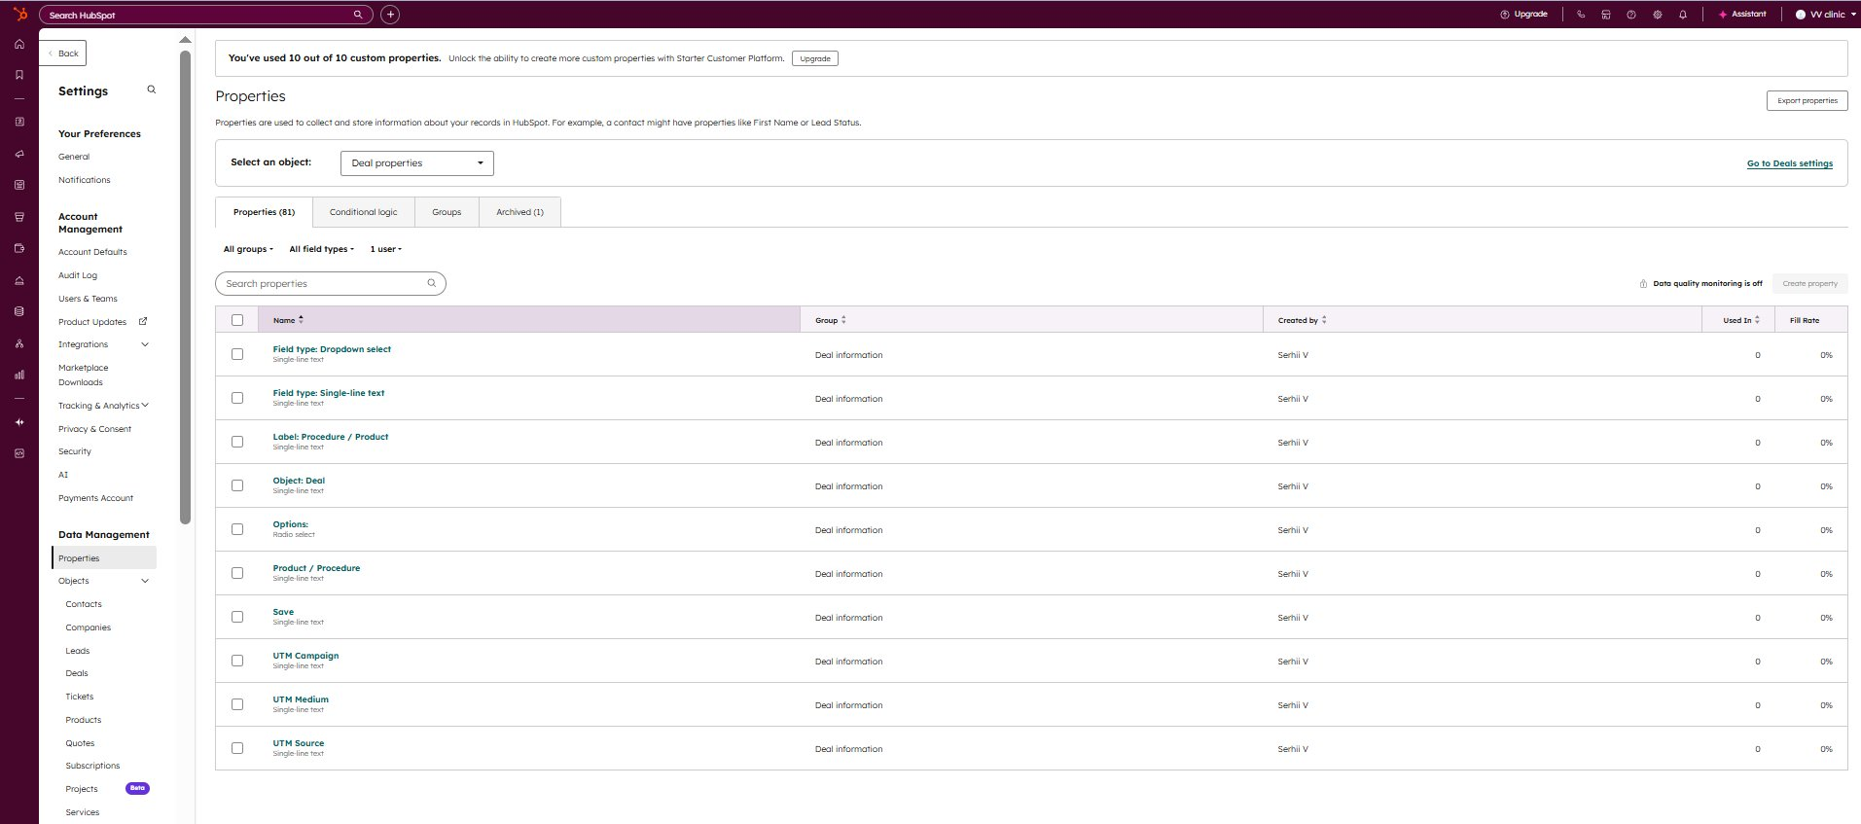
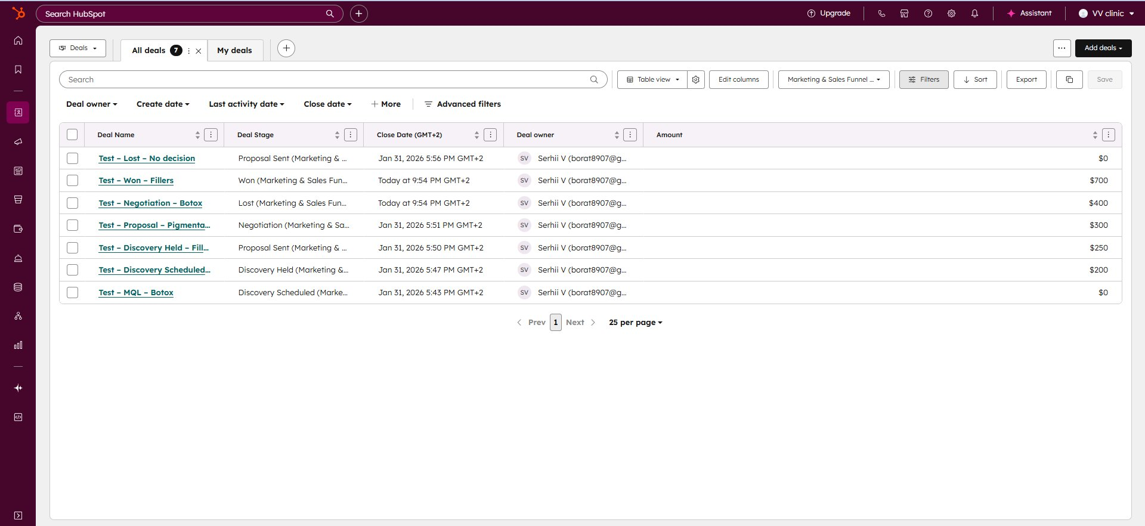
05 · ПРОЦЕС · HUBSPOT CRM
ПІЛОТ · ГРУДЕНЬ 2025 · 3 ТИЖНІ · 47 КОНТАКТІВ
HubSpot: налаштування pipeline та UTM-трекінг
HubSpot Free обрано за бюджетністю та можливостями: UTM-автозбір, pipeline-канбан, кастомні поля. 7 тестових угод підтвердили коректність усіх етапів.
HubSpot — Pipeline stages (MQL 10% → Won 100%)
HubSpot — Custom properties: UTM Source/Medium/Campaign
HubSpot — 7 test deals по всіх 7 етапах ✓
7 тестових угод
MQL → Discovery → Proposal → Won + Lost
UTM-трекінг
utm_source · utm_medium · utm_campaign
Probability chain
10% → 20% → 40% → 60% → 80% → 100%
12

Slide 13
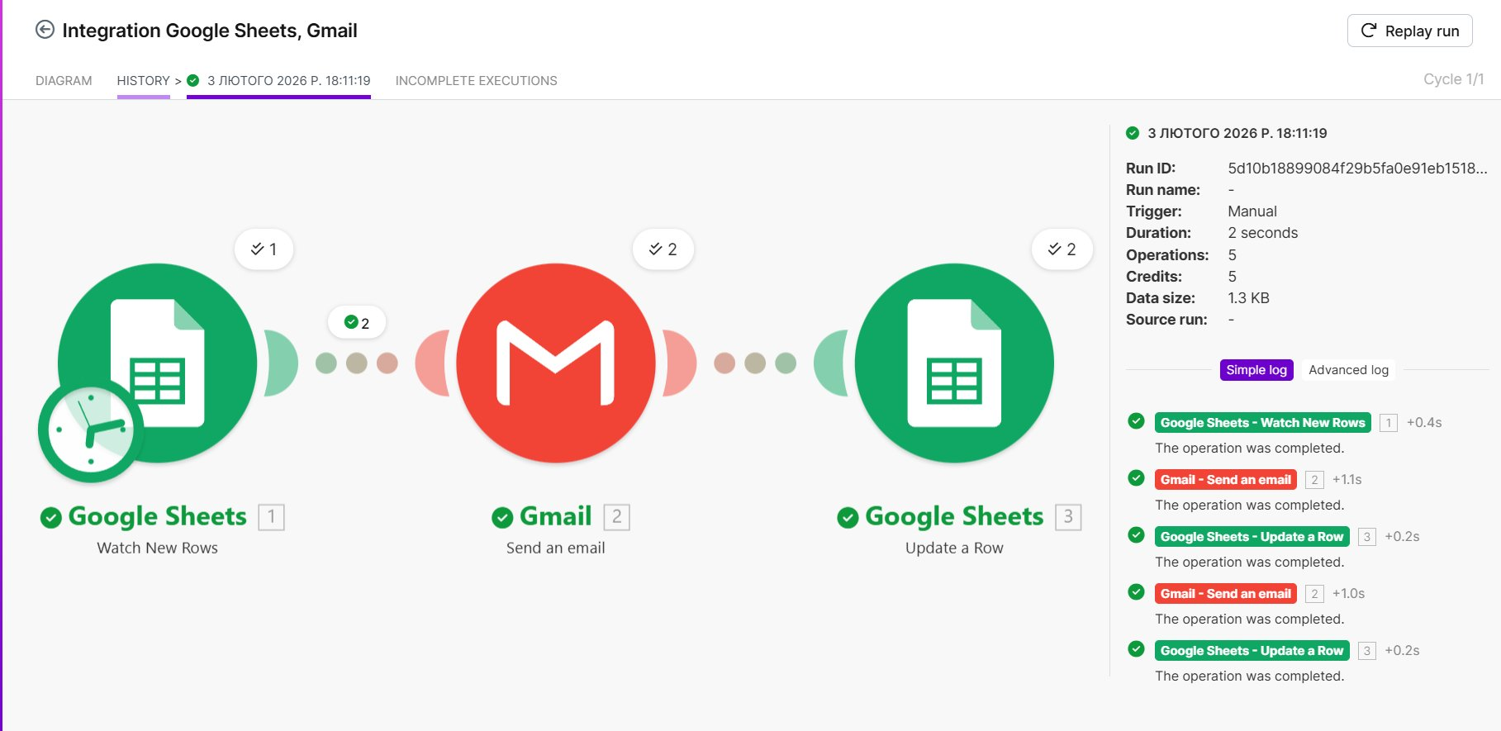
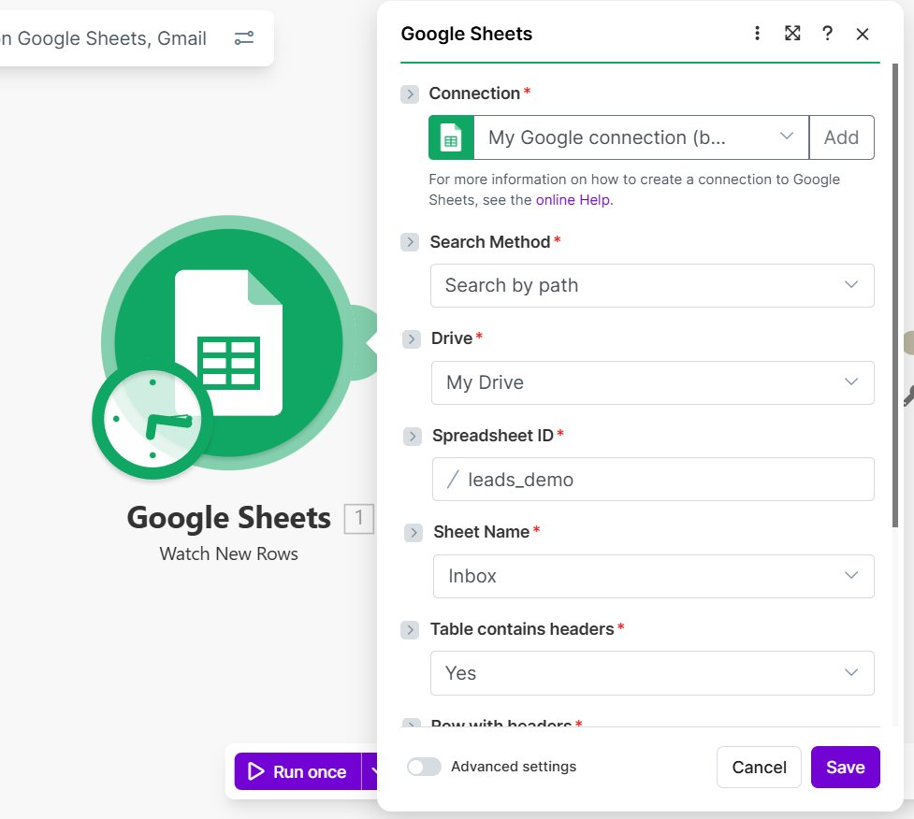
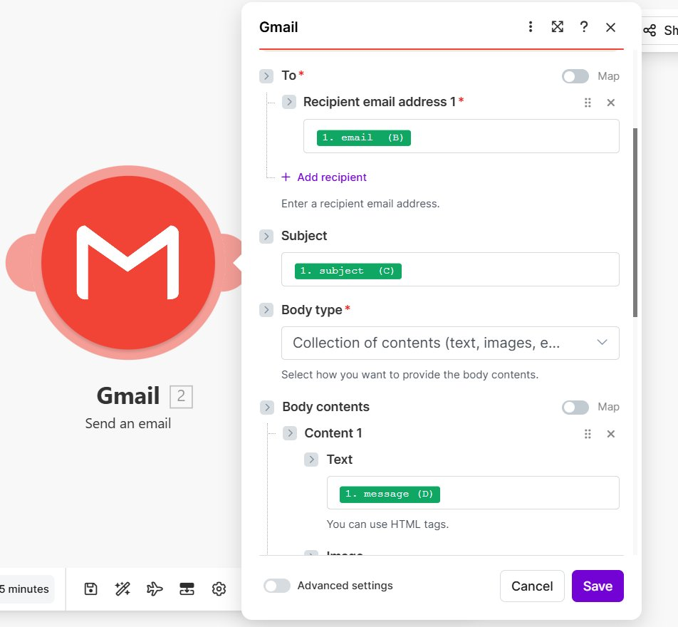
05 · ПРОЦЕС · MAKE · СЦЕНАРІЙ 1
Make: Google Sheets → Gmail → Update Row
Сценарій автоматично відстежує нові рядки, перевіряє наявність email+subject, відправляє лист через Gmail і записує статус відправки назад у таблицю.
Make — History: успішний run 3 лют 2026 · 2 сек · 5 операцій ✅
Make — GSheets Watch New Rows (leads_demo)
Make — Gmail Send email (field mapping)
✓ Run ID: 5d10b18...
✓ Trigger: Manual
✓ Duration: 2 sec
✓ Operations: 5
✓ Completed
13

Slide 14
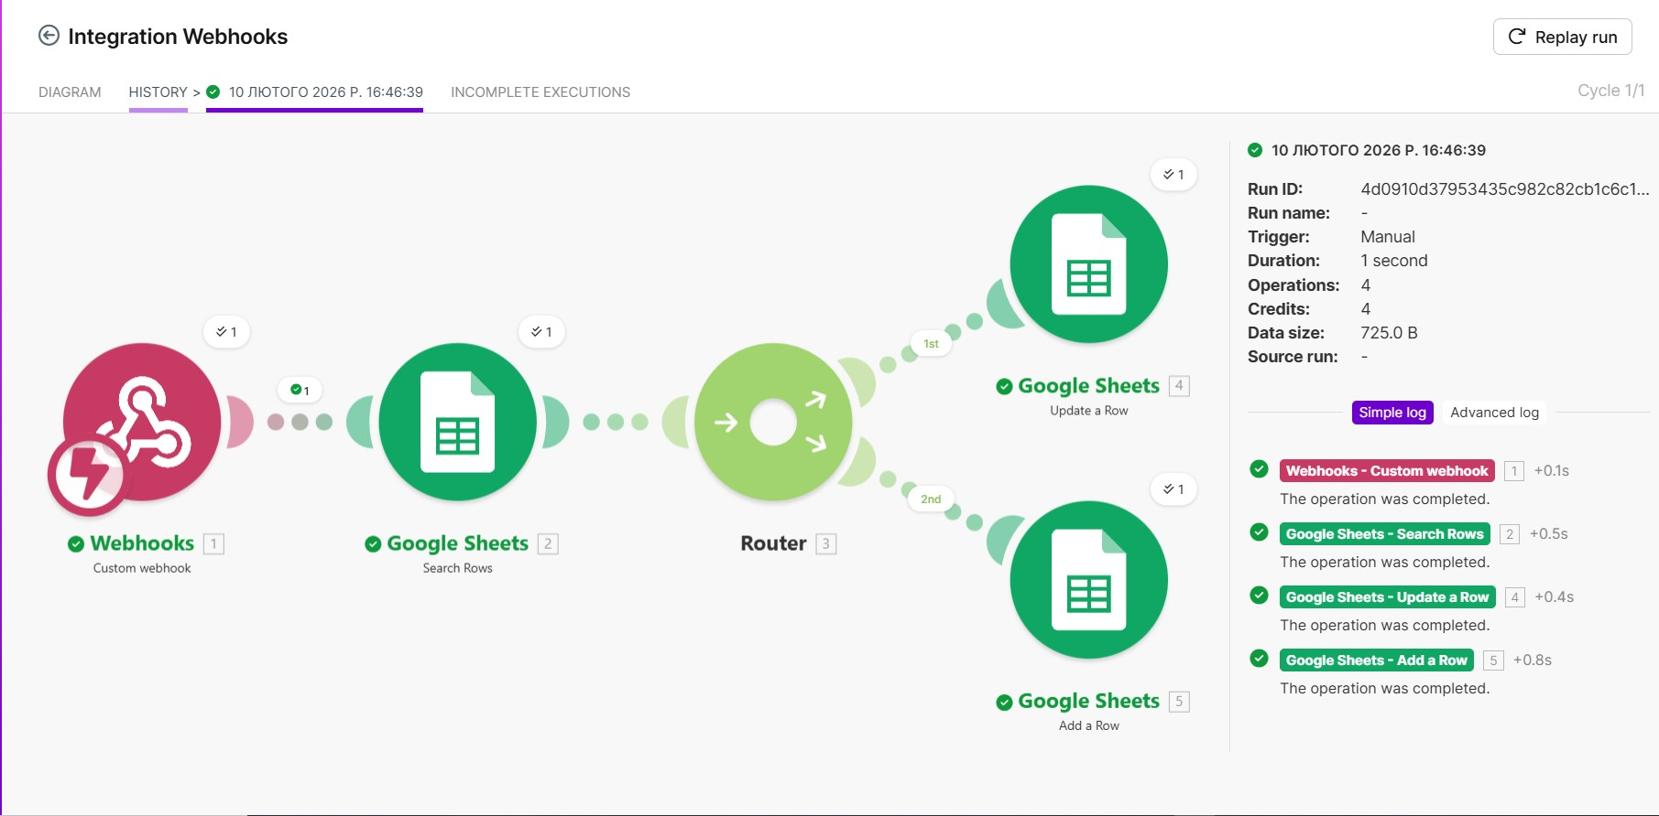
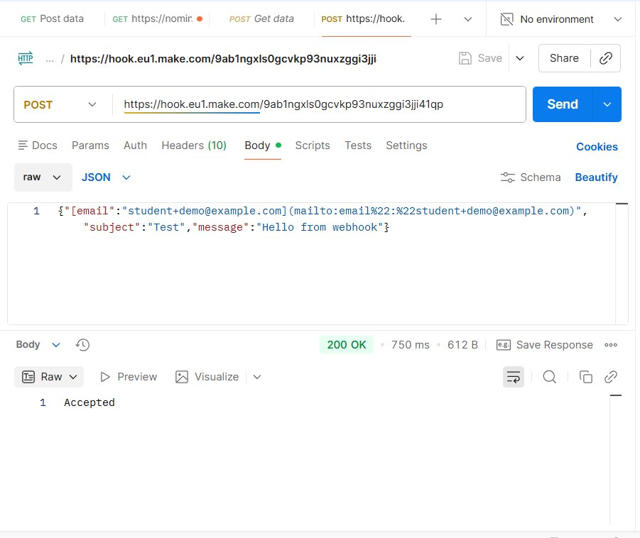
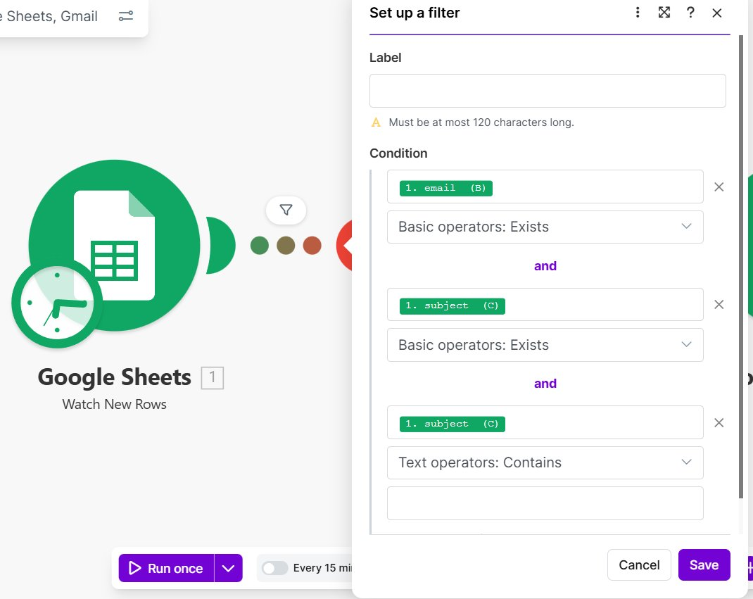
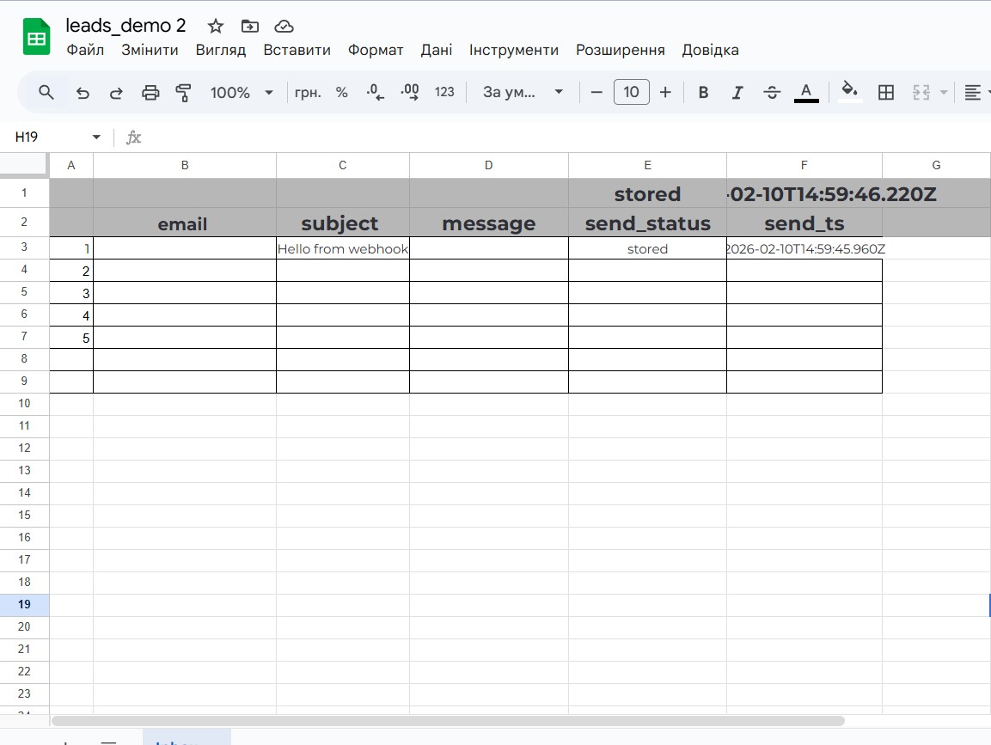
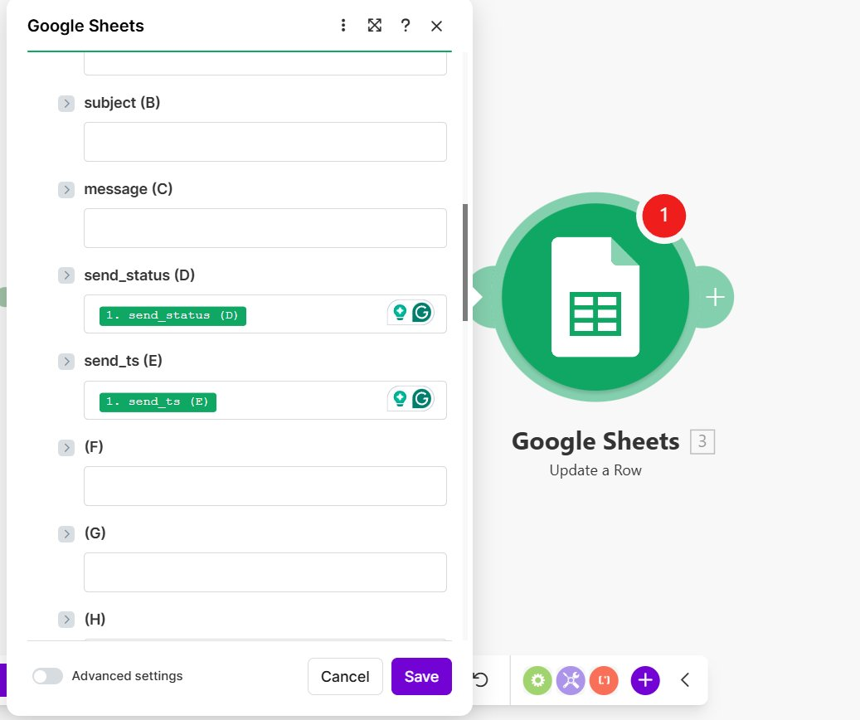
05 · ПРОЦЕС · MAKE WEBHOOK + POSTMAN
Make Webhook → Router → Sheets та API-тести
Сценарій 2: Webhook приймає POST-дані, Router розгалужує: Update існуючого або Add нового рядка. Протестовано через Postman — 200 OK.
Make — Webhooks integration: run 10 лют · 1 сек · 4 операції ✅
Postman — POST webhook Make (200 OK · 'Accepted')
Make — Filter: email exists AND subject exists
Google Sheets — результат: stored + timestamp після webhook ✓
Make — Update Row: send_status + send_ts mapped
14

Slide 15
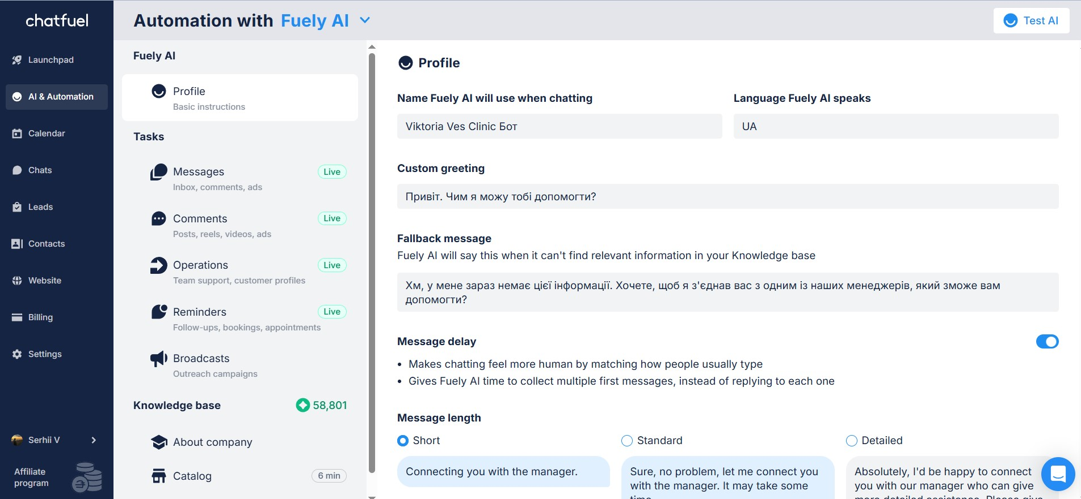
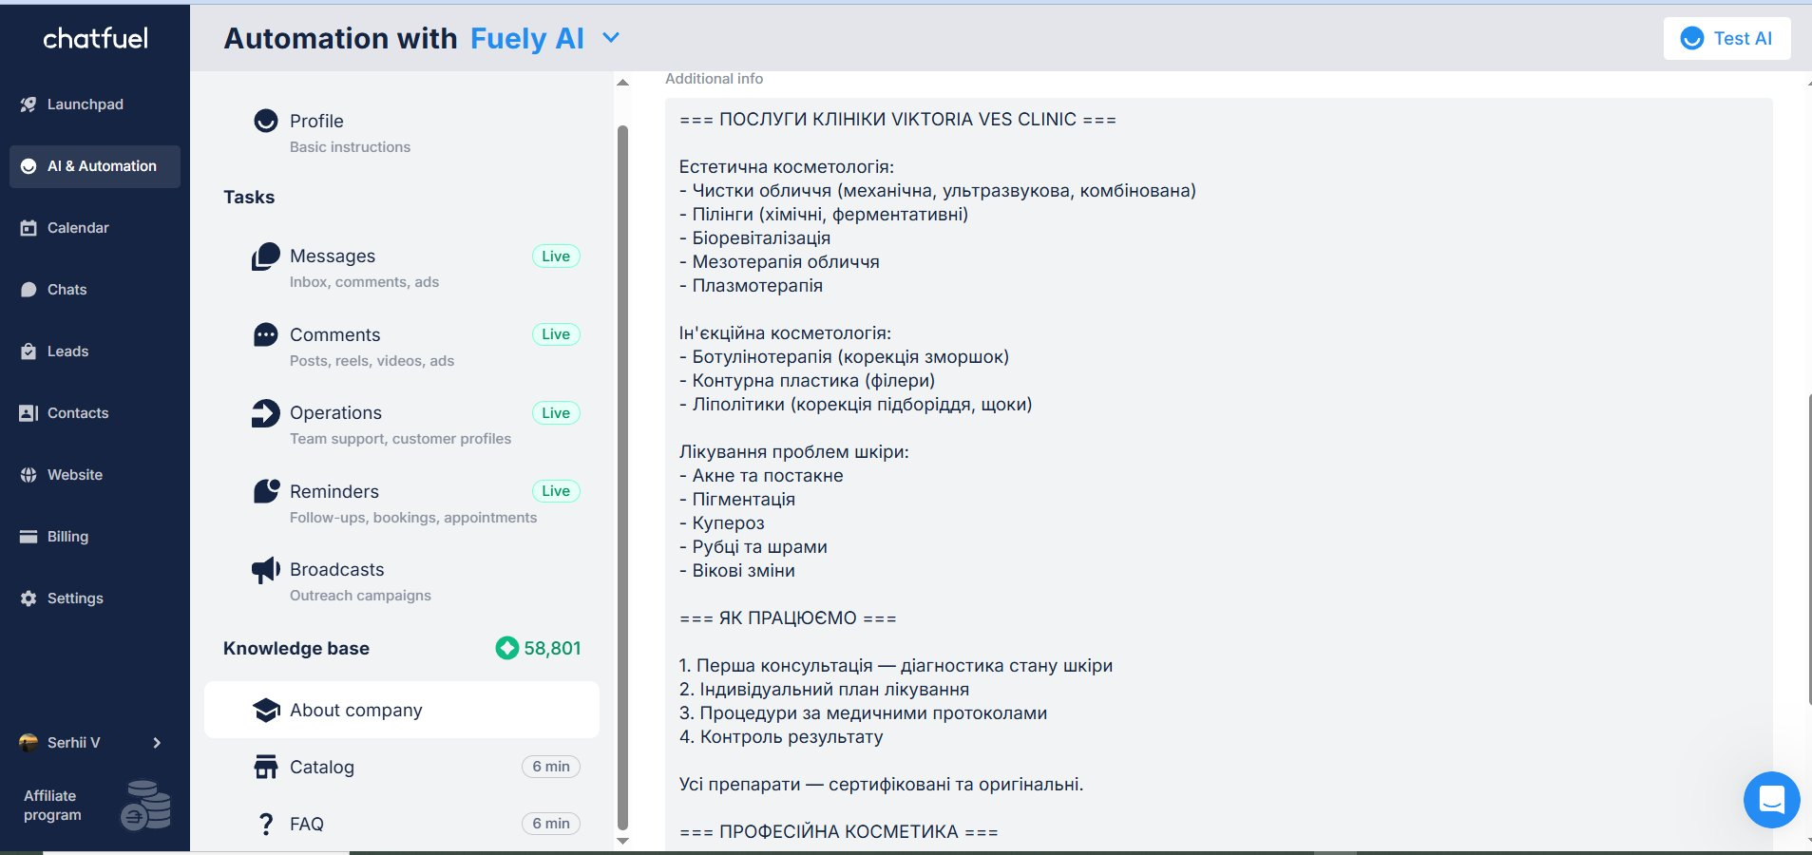
05 · ПРОЦЕС · CHATFUEL AI-БОТ
Chatfuel: AI-консультант із базою знань клініки
Текстовий бот для Instagram/Messenger на базі Fuely AI. Knowledge base: 58,801 токенів — послуги, протоколи, FAQ. Fallback → передача менеджеру.
Chatfuel — Profile: ім'я, мова UA, greeting, fallback-повідомлення
Chatfuel — Knowledge Base: 58,801 токенів · About · Catalog · FAQ
Назва
Viktoria Ves Clinic Бот · UA
Greeting
«Привіт. Чим я можу допомогти?»
Fallback
З'єднаю з менеджером
Knowledge
58,801 токенів · 3 розділи
15

Slide 16
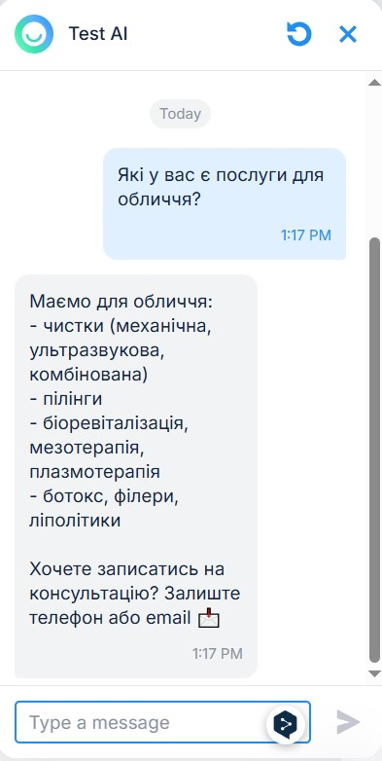
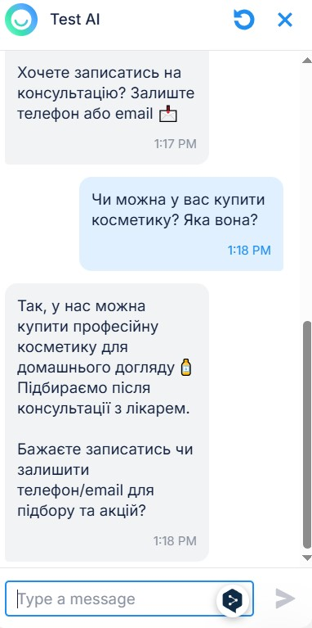
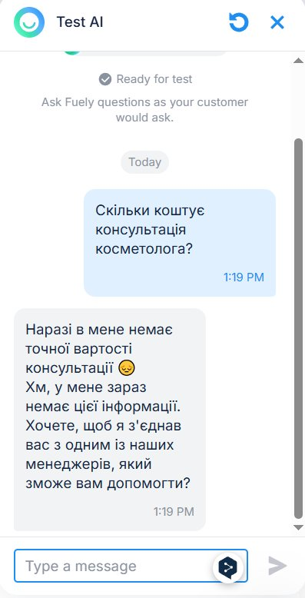
05 · ПРОЦЕС · CHATFUEL · ТЕСТ
3 реальних тест-сценарії Chatfuel бота
Бот відповідає коротко, мовою клієнта. На невідомий запит (ціна) — fallback і передача менеджеру.
Послуги для обличчя
Повний перелік + CTA запису
Косметика для дому
Підбір після консультації
Ціна консультації
Fallback → менеджер
16
16

Slide 17
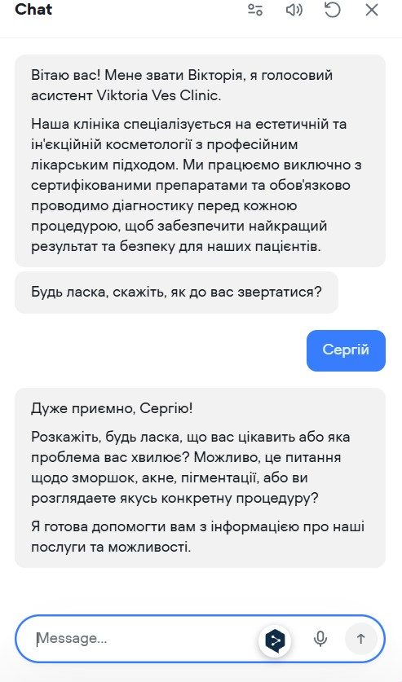
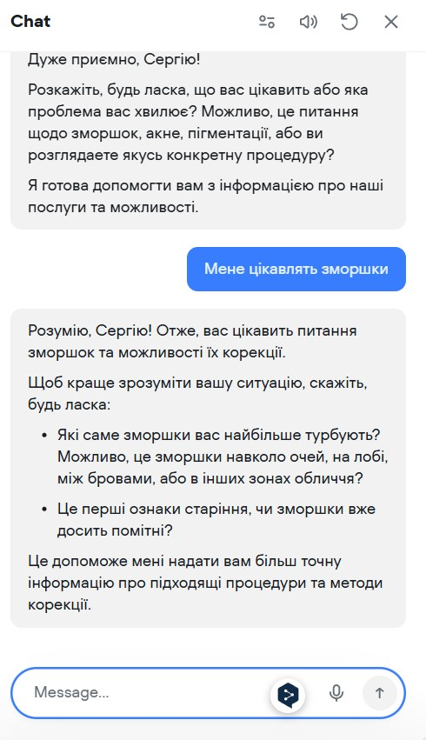
05 · ПРОЦЕС · VOICEFLOW · ГОЛОСОВИЙ АСИСТЕНТ
Voiceflow: «Вікторія» — голосовий асистент 24/7
Природна мова, без медичного жаргону. Уточнює ім'я та проблему, пропонує час дзвінка, збирає контакт.
Вітання: знайомство, уточнення імені, тема звернення
Запит про зморшки: уточнення, персоналізована відповідь
Голос + текстовий режим
Мова: українська
Персоналізація за іменем
Збір телефону/email
Передача в CRM
17
17

Slide 18
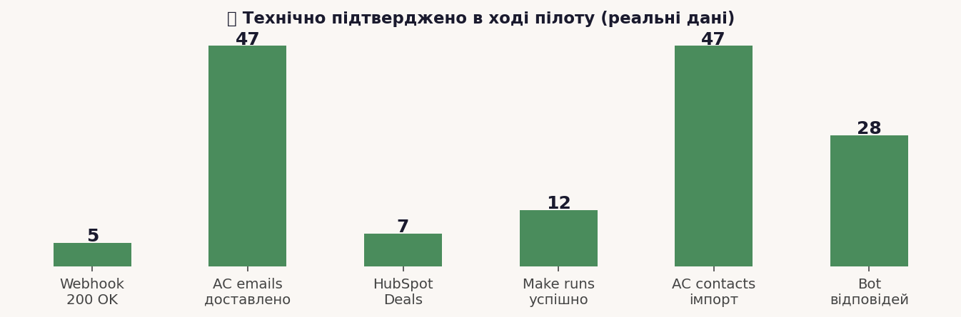
06 · РЕЗУЛЬТАТИ · ТЕХНІЧНО ПІДТВЕРДЖЕНО
Що реально виміряно в ході пілоту
ПІЛОТ: ГРУДЕНЬ 2025 · 3 ТИЖНІ · 47 КОНТАКТІВ · ВСЕ НИЖЧЕ — РЕАЛЬНО ЗАФІКСОВАНІ ДАНІ
47
5
7
12
100%
58K
контактів
імпортовано в AC
webhook-запитів
200 OK
угод у HubSpot
по всіх етапах
Make runs
успішно виконано
доставку листів
W1 UA + EN
токенів у базі
знань Chatfuel
UA(28) + EN(19)
Postman підтверджено
MQL → Won + Lost
0 помилок
Gmail підтверджено
About + Catalog + FAQ
18

Slide 19
06 · РЕЗУЛЬТАТИ · ПІЛОТ + ПРОГНОЗ
Метрики пілоту та прогноз при масштабуванні
РЕЗУЛЬТАТИ ПІЛОТУ (n=47, грудень 2025)
ПРОГНОЗ ПРИ МАСШТАБУВАННІ (база бенчмарків + пілот)
Open Rate W1
66%
Бенч.: 25%
Припущення для розрахунку:
Щомісячний трафік на лендинг
500 унікальних відвідувачів
Click Rate W1
31%
Бенч.: 8%
CR лендинг → підписка
14% = 70 лідів/міс
Open Rate N1
61%
Бенч.: 22%
CR підписка → запис (13% з пілоту)
~9 записів/міс
Записались на діагностику
6 / 47
CR ~13%
Середній чек консультації
₴800
4 / 47
CR консультація → процедура
60% = 5–6 клієнтів
Прийшли на діагностику
~9% від бази
Середній чек процедури
₴1,800
Час відповіді бота
< 5 сек
24/7 availability
Розрахунковий ефект / місяць:
₴9,600–14,400
Примітка:
Прогноз базується на пілотних CR та галузевих бенчмарках. Реальний ефект залежить від обсягу та якості рекламного трафіку. Система готова до запуску.
19

Slide 20
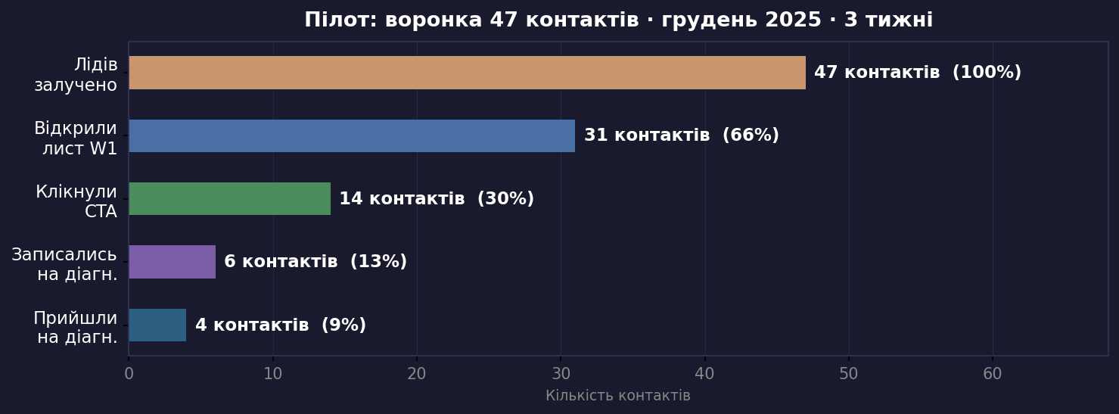
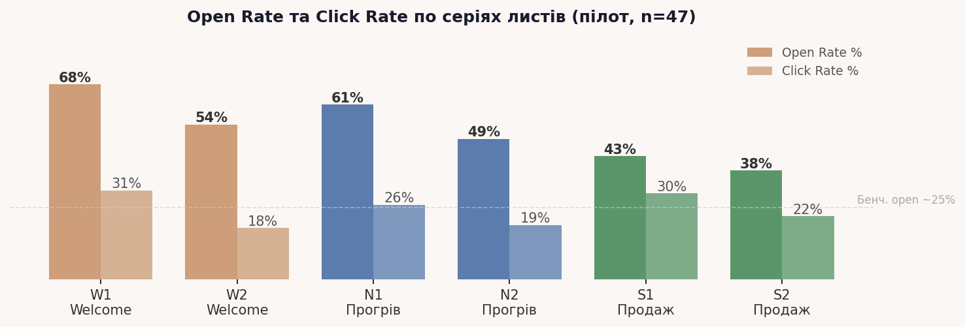
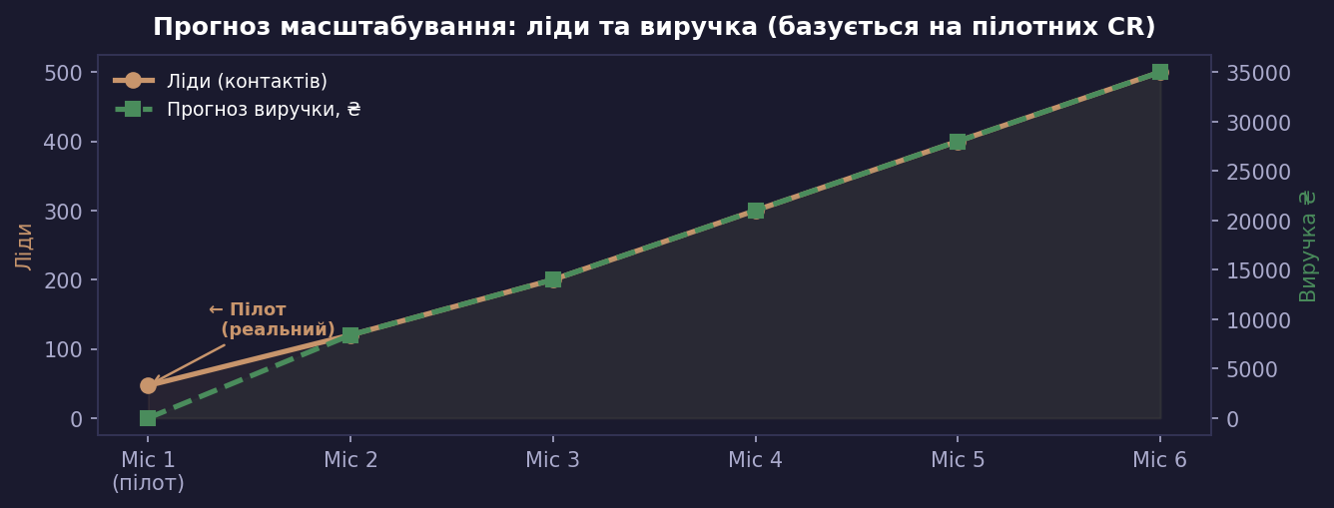
06 · РЕЗУЛЬТАТИ · ВІЗУАЛІЗАЦІЯ
Графіки: пілотна воронка, email-метрики, прогноз
Пілотна воронка: 47 → 31 → 14 → 6 → 4 контактів
Open Rate та Click Rate по серіях листів
Прогноз масштабування: ліди + виручка (6 міс.)
Технічно підтверджено в ході пілоту (реальні)
20

Slide 21
07 · ВИКОРИСТАНІ ІНСТРУМЕНТИ
Стек: кожен інструмент — під конкретну задачу
Нічого зайвого: кожен компонент вирішує конкретну бізнес-задачу, яку не може вирішити сусідній.
ChatGPT
AI · Контент
Claude AI
AI · Стратегія
ActiveCampaign
Email Automation
Написання email-шаблонів UA/EN, тем листів, CTA, SEO-текстів лендингу
Архітектура воронки, аналіз транскриптів інтерв'ю, A/B гіпотези
Email-серії, поведінкові тригери, UA/EN мовний split — ядро воронки
HubSpot Free
CRM · Безкоштовно
Miro
Проектування
Make (Integromat)
No-code інтеграції
Pipeline угод, форми збору лідів, UTM-трекінг — без витрат на старті
Flow-схеми автоматизацій, customer journey map перед розробкою
З'єднує GSheets↔Gmail↔Webhook без програміста — швидко і бюджетно
Postman
API · QA
Voiceflow
Голосовий AI
Chatfuel
Chat AI · Instagram
Тестування всіх webhook та API до запуску — підтверджено 200 OK
Голосовий бот «Вікторія» — перша лінія у позаробочий час
AI-консультант із 58K токенів знань про клініку — збір лідів 24/7
21
21

Slide 22
08 · ВИСНОВОК
Чому рішення було ефективним
СТАТУС: Система налаштована та протестована. Пілот — грудень 2025. Готова до масштабування на реальну аудиторію.
🔬
⚙
📊
🤖
🔄
Дослідження
Автоматизація
Доказовість
AI перша лінія
Масштабність
Реальні інсайти — 3К + 4 транскрипти. Бар'єри = основа архітектури.
Вся система 24/7 без ручного втручання після запуску.
Пілот підтвердив технічну роботу. CR 13% в запис — вище бенчмарку.
Чат + голос знімають бар'єри і збирають ліди без адміністратора.
При 500 відвідувачів/міс → прогноз ₴9,600–14,400 виручки.
Ефективний AI-маркетинг — це не набір окремих інструментів, а система, де кожен елемент відповідає на конкретний бар'єр клієнта.
Пілот підтвердив: Open Rate 66% vs 25% бенчмарку, CR в запис 13%, технічна інтеграція без збоїв. Система готова до продакшн-запуску.
Сергій В. · AI Email Marketing Specialist · Viktoria Ves Clinic · Грудень 2025
22

